Slide 1



Verano 2015/Tema: Más que una convicción: Exploremos el carácter de Dios
Sesión 5: Dios es Sabio
5 de julio de 2015
(Proverbios 2:1-6; 3:5-7)
Iglesia Bíblica Bautista de Aguadilla
Estudios Bíblicos Lifeway ®

Slide 2




Slide 3

El asunto
Dios me dará sabiduría cuando yo se la pida con humildad.

Slide 4

Aplicación para mi vida
Nadamos en un mar de información.
Se estima que en este año generaremos más información nueva que la que se ha generado en los últimos cinco mil años.
Y la mayor parte de ese conocimiento está en la punta de nuestros dedos.

Slide 5
Aplicación para mi vida
Todos los días se hacen más de 4000 millones de búsquedas online. Pero… ¿somos más sabios por eso? ¿Sabemos utilizar sabiamente ese conocimiento?
La tecnología no puede darnos lo que Dios puede: Él es la fuente de sabiduría y cuando confiamos en Él, también nosotros nos volvemos sabios.

Slide 6

Contexto
Los estudiosos de la Biblia han clasificado al libro de Proverbios como “literatura sapiencial” o de sabiduría.
Las palabras “sabiduría”, “sabio”, o alguna otra variante de estas, aparecen más de 100 veces en este libro, lo cual obviamente justifica tal designación.

Slide 7
Contexto
Los capítulos 2 y 3 son parte de una sección más extensa en la que Salomón, como padre, se ocupa de su responsabilidad de instruir a su hijo (vea 2:1; 3:1) en la sabiduría y en los caminos del Señor.
Específicamente, Salomón enfatiza que la verdadera sabiduría solo proviene de Dios.

Slide 8

Pasaje bíblico
Proverbios 2:1-6; 3:5-7

Slide 9
Pasaje bíblico
Proverbios 2:1-6

Slide 10
Proverbios 2:1-6
“Hijo mío, si recibieres mis palabras, Y mis mandamientos guardares dentro de ti, Haciendo estar atento tu oído a la sabiduría; Si inclinares tu corazón a la prudencia, Si clamares a la inteligencia, Y a la prudencia dieres tu voz...”

Slide 11
Proverbios 2:1-6
“...Si como a la plata la buscares, Y la escudriñares como a tesoros, Entonces entenderás el temor de Jehová, Y hallarás el conocimiento de Dios. Porque Jehová da la sabiduría, Y de su boca viene el conocimiento y la inteligencia.”

Slide 12
Proverbios 2:1-6
¿Cómo obtener la sabiduría? (2:1–4). La sabiduría procede de Dios (6), pero uno se dispone a ella estando abierto a las enseñanzas del sabio (1–2) y buscándola diligentemente como si fuera plata (3–4).
¿Cuáles son las bendiciones de obtenerla? (2:5–22). La búsqueda de sabiduría lleva al conocimiento de Dios (5), [y] a la sabiduría misma (6). (Hoff)

Slide 13
Pasaje bíblico
Proverbios 3:5-6

Slide 14
Proverbios 3:5-6
“Fíate de Jehová de todo tu corazón, Y no te apoyes en tu propia prudencia. Reconócelo en todos tus caminos, Y él enderezará tus veredas.”

Slide 15
Proverbios 3:5-6
Confía en Jehová con todo tu corazón como el rey piadoso Ezequías (Is 38:3).
Reconócelo en todos tus caminos es más que darse cuenta de su presencia. La persona que le reconoce es “aquel cuyo pensamiento en ti persevera” (Is 26:3), aquel que disfruta de comunión con él. El hará derechas tus veredas. Dios quitará los obstáculos y guiará tus pasos. (Hoff)

Slide 16
Pasaje bíblico
Proverbios 3:7

Slide 17
Proverbios 3:7
“No seas sabio en tu propia opinión; Teme a Jehová, y apártate del mal;”

Slide 18
Proverbios 3:7
Advierte contra demasiada confianza ante sus propios ojos, la traducción literal de tu propia opinión.
No hay que sobrestimar la razón humana; también se encuentra influida por el pecado y con la necesidad de renovarse e imitar a Cristo en nuestra manera de pensar (Rom. 12:2; Fil. 2:5 ss.). (Carro)

Slide 19
Proverbios 3:7
El hombre se clasifica por la ciencia como homo sapiens (sapiens: sabiduría racional). Pero hay que añadir el pecado como una influencia que penetra todo el ser humano.
De este modo, hay personas que utilizan sus mentes para construir un mundo mejor, y hay otras personas que utilizan sus mentes para planificar algún mal (ver 11 ss.; 2:14). (Carro)

Slide 20
Proverbios 3:7
Así pues, hay que concluir que la sabiduría del hombre tiene sus limitaciones (26:12; Isa. 5:21; 19:12; 44:25; Jer. 8:9; Rom. 11:25; 1 Cor. 1:19, 20, 27; 3:18).
De hecho, Pablo cita el v. 7 en Rom. 11:25 y 12:16 al hacer un llamado a los creyentes romanos a una actitud humilde. (Carro)

Slide 21
Proverbios 3:7
La frase apártate del mal puede traducirse "y te apartará de mal".
En la primera traducción el joven ha de temer a Jehovah por un lado y apartarse del mal por otro lado.
En la segunda traducción, al temer a Jehovah el mal se va a apartar del joven. De todos modos, el mal no tiene lugar en la vida del joven sabio. (Carro)

Slide 22

Recursos
  Carro, Daniel et al. Comentario bı́blico mundo hispano Proverbios-Cantares. 1. ed. El Paso, TX: Editorial Mundo Hispano, 1993. Print.
  Floyd, Ronie. y David Francis, eds. Estudios Bíblicos para la Vida para Adultos, Primavera 2015, Vol. 1, Núm. 4. Nashville, TN: Lifeway Church Resources, 2015. 57-67.
  Hoff, Pablo. Libros poéticos: Poesía y sabiduría de Israel. Miami, FL: Editorial Vida, 1998. Print.
  MacDonald, William. Comentario Bíblico de William MacDonald: Antiguo Testamento y Nuevo Testamento. Viladecavalls (Barcelona), España: Editorial CLIE, 2004. Print.
  http://blog.lifeway.com/eblifewayadultos/
http://distantshores.org/resources/illustrations/sweet-publishing (imágenes bíblicas).
http://st-takla.org/Gallery/Bible/Illustrations.html (imágenes bíblicas).

Slide 23
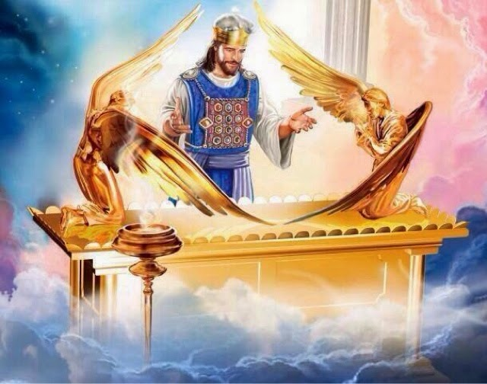
Próximo Estudio Dominical
Verano 2015/Tema: Más que una convicción: exploremos el carácter de Dios
Sesión 6: Dios es Fiel
12 de julio de 2015
Leer y meditar en:
(Hebreos 6:17-20; 10:19-23)

Slide 24


